Slide 1
Cпеціалізована школа І – ІІІ ступенів № 301 імені Ярослава Мудрого з поглибленим вивченням інформатики Деснянського району м. Києва
Впровадження моделі
превентивної освіти
в школі
2014

Slide 2
Превентивна освіта, яка
не шкодить здоров'ю;
створює сприятливі умови для здоров'я, розвитку, навчання і особистісної реалізації;
надає знання щодо збереження і зміцнення здоров'я, захисту життя в різноманітних ситуаціях;
формує навички здорового і безпечного способу життя;
виховує у дітей пріоритет життя , здоров'я;
використовує здоров'язберігаючі технології.

Slide 3
Модель превентивної освіти
Якісне викладання предмета Основи здоров`я
Позакласна
освіта та гуртки за інтересами
Програма «Підліток підліткові – про здоровий спосіб життя»
уроки
предметні тижні
консультації
моніторинг
круглі столи
семінари
педагогічна рада
методичні об`єднання
профілактичні заходи
батьківський всеобуч
години спілкування
екскурсії
тренінги
шкільні стіннівки
розвивальні ігри
фестивалі реклам
презентації

Slide 4
Завдання
навчити дітей берегти і зміцнювати своє здоров`я;
створити умови для формування позитивних якостей особистостей;
надати комплексний психолого-педагогічний та медико-соціальний супровід учням;
вироблення інтегрованих міждисциплінарних підходів, об'єднанню зусиль суб'єктів превентивної роботи.

Slide 5
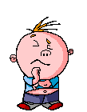
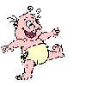
Мета
сформувати позитивні якості особистості;
сформувати навички здорового способу життя;
втілювати профілактичні заходи щодо вживання наркотичних, алкогольних і психотропних речовин.

Slide 6
системності
законності
гуманності
науковості
Принципи
наступності
Принципи
інтегрованості
мобільності
конкретності

Slide 7
Напрямки
Співпраця з організаціями та установами
Профілактичні заходи
Навчально-методичне забезпечення
Ефективність взаємодії педагогів, дітей та їх батьків
Піклування про шкільне середовище

Slide 8
Річний план роботи школи :
Виховні заходи з превентивної освіти;
Комплексні заходи з формування навичок здорового способу життя ;
План профілактичної діяльності школи і відповідних служб міста;
Комплексний план заходів роботи з батьками ( батьківський всеобуч).
Планування превентивної освіти

Slide 9
Проблеми з питань формування здорового способу життя
відсутність свідомого ставлення людей до здоров’я;
декларування лозунгів про здоров’я;
відсутність установки в суспільстві на важливість здорового способу життя;
розрізненість дій різних інституцій;
недосконалість шкільної медицини;
недостатня забезпеченість фахівцями і психологами;
відсутність необхідного навчально-методичного забезпечення предмета «Основи здоров’я».

Slide 10
Модель «Здоров`я»

Slide 11
Умови здорового способу життя
Руховий режим.
Загартовування
Відсутність шкідливих звичок
Гармонія життя з довкіллям
Гігієнічні навички.
Режим дня
Духовність
Збалансо-ване харчування
Психологічний клімат в родині, шкільному колективі
Освітня робота з батьками

Slide 12
Шляхи формування здоров׳язбережувальної компетентності учнів на уроках Основ здоров'я
запровадження ефективної системи позакласної освіти;
якісне викладання навчального предмета «Основи здоров’я»;
реалізація програми «Підліток підліткові – про здоровий спосіб життя»

Slide 13
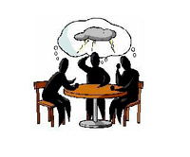
Розминки на уроках Основ здоров`я
Логічні вправи
Рольові ігри
Мініатюри
Задачі
Проблемні запитання
Дослідницькі
Поетично-художні
Мистецькі

Slide 14
Слова за хвилину
Назвіть якомога більше термінів до теми “Соціальна складова здоров'я”.
Працюйте в парах: один учень рахує слова, інший називає.
Поміняйтеся ролями.
Вправа “Логікон”
Знайдіть зайве слово:
1. Деградація
2. Куріння
3. Вживання алкоголю
4. Наркозалежність

Slide 15
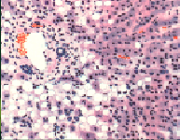
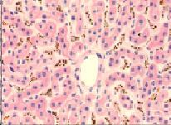
Розминка для формування знань про здоровий спосіб життя
Поясніть різницю
Печінка хворої людини
Печінка здорової людини
Цироз печінки — небезпечна смертельна хвороба

Slide 16
Актуалізація опорних знань
Вправа «Лови помилку»
Зараження ВІЛ відбувається через укуси комах, кашель, потискання рук, спільне користування посудом, одягом, басейном, туалетом.
Щоб були були здорові зуби, слід їсти більше цукерок, тістечок, іноді можна споживати молочні продукти, свіжі овочі, фрукти.

Slide 17
Мозковий штурм
«Що Вам відомо про СНІД?»
СНІД – “синдром” набутого імунодефіциту.
У хворого вважається вся імунна система.
Віл живе у крові. Від хворої людини до здорової він передається при контакті з кров'ю.
Для запобігання необхідно уникати контактів крові з кров'ю ВІЛ- інфікованої людини.
Використовувати в медустановах одноразові шприці та системи переливання крові.
Здійснення контролю за кров'ю, яку при необхідності переливають пацієнту
Дотримування безпечної сексуальної поведінки.

Slide 18
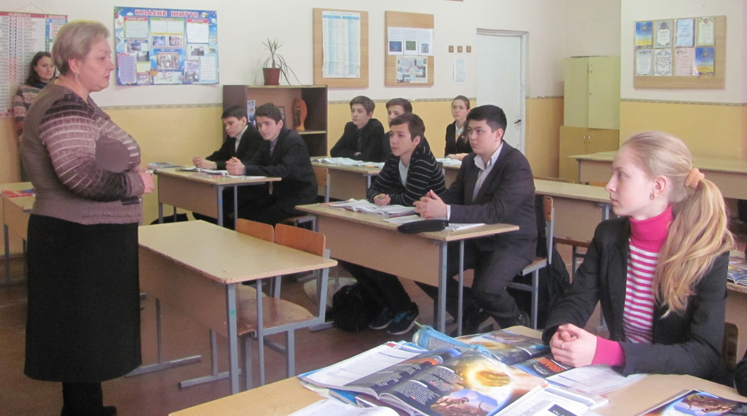
Дидактична гра “Шпаргалка”
Для домашнього опрацювання було задано текст параграфа.
Тепер необхідно відтворити зміст цього тексту з допомогою малюнків, знаків, схем і передати таку “шпаргалку” сусідові по парті.
Після цього кожен учень робить доповідь за текстом, використовуючи малюнки чи схеми свого сусіда

Slide 19
Способи мотивації, залежно від дидактичної мети й типу уроку
Вправа “ Здивуй”
Україна займає І місце у світі:
по чисельності людей, що курять;
по темпам росту ВІЛ-інфікованих;
по торгівлі людьми.
Україна займає 77 місце у світі:
по рівню благополуччя громадян
Україна займає 79 місце у світі:
по рівню охорони здоров`я

Slide 20
Вправа «Створи ланцюг»
Слова: порушення роботи органів, руйнування організму, виникнення хвороб, людина, смерть, не виконання правил гігієни, не дотримання здорового способу життя.
Людина - не виконання правил гігієни – не дотримання здорового способу життя – порушення роботи органів – виникнення хвороб – руйнування організму – смерть.

Slide 21
Ділова гра “Скажи алкоголю, наркотикам - “НІ!”
Клас об'єднується в групи:
На столах лежить роздатковий матеріал. Після самостійної роботи в групах, підлітки розповідають про алкоголь із різних сторін (по назвам груп). Крапкою в цій грі буде моделювання ситуації щодо відмови від алкоголю, наркотиків тощо
- медики - хіміки | - юристи - психологи

Slide 22
Аналіз історій і ситуацій
Ця форма роботи допомагає проаналізувати і обговорити ситуації, з якими підлітки, дорослі можуть зіткнутися в житті. Учасники можуть пропонувати варіанти, як насправді міг би вчинити той чи інший персонаж.
Створення комп'ютерних презентацій
Скажемо «НІ!»
СНІДУ
разом! ! !

Slide 23
Рефлексія
Написання сенкану
1 рядок – 1 іменник
2 рядок – 2 прикметника
3 рядок – 3 дієслова
4 рядок – 4 слова, речення
5 рядок – 1 іменник – синонім до 1 рядка
ВІЛ/СНІД
СНІД
Невиліковний, нещадний
Поширюється, загрожує, шкодить
СНІД – чума ХІ століття
Імунодефіцит

Slide 24
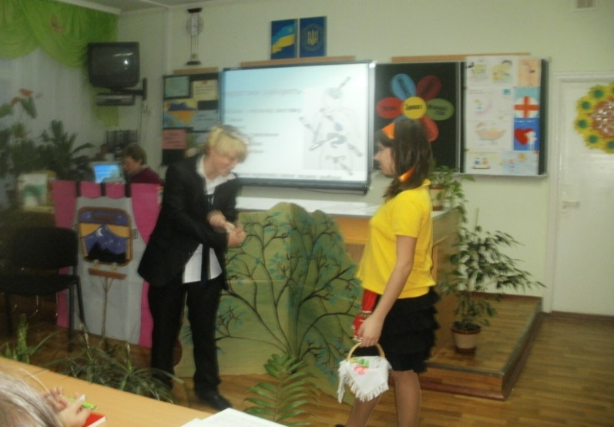
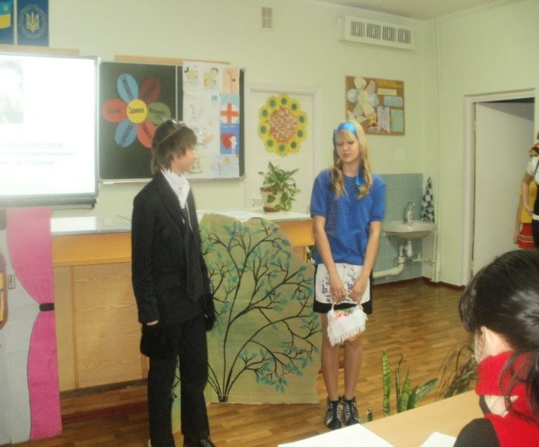
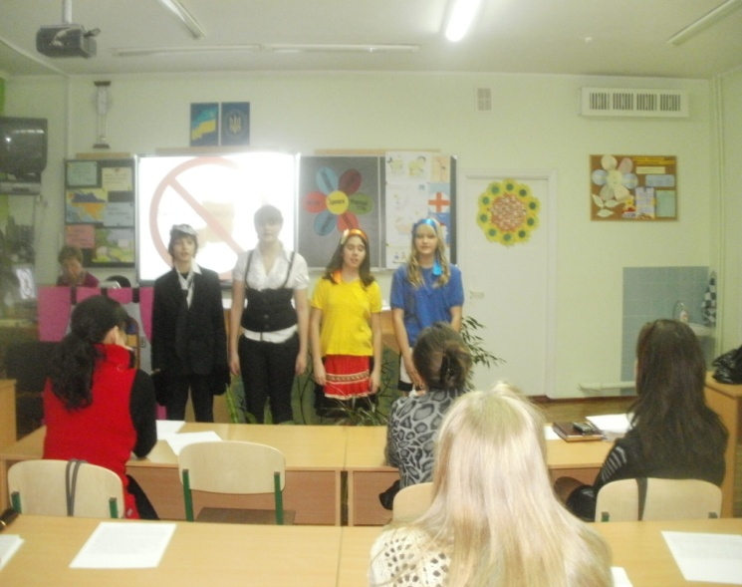
Рольові ігри. Учитель пропонує розіграти сценки в ролях. Для цього учнів об'єднують у групи й дають випереджальне завдання: вивчити текст ролей, виготовити костюми. На уроці діти демонструють сценки

Slide 25
Тиждень основ здоров’я

Slide 26
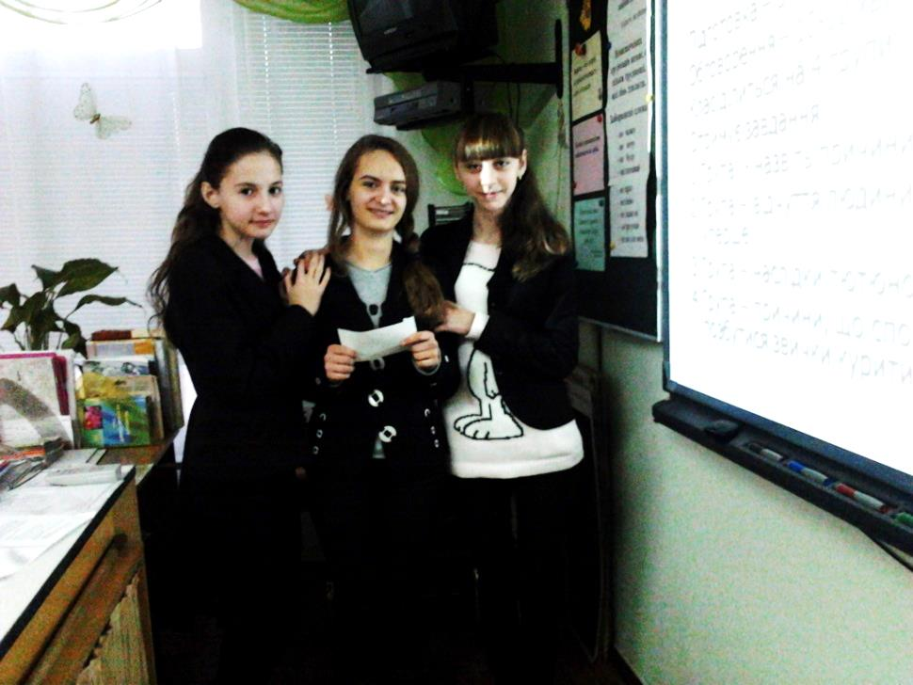
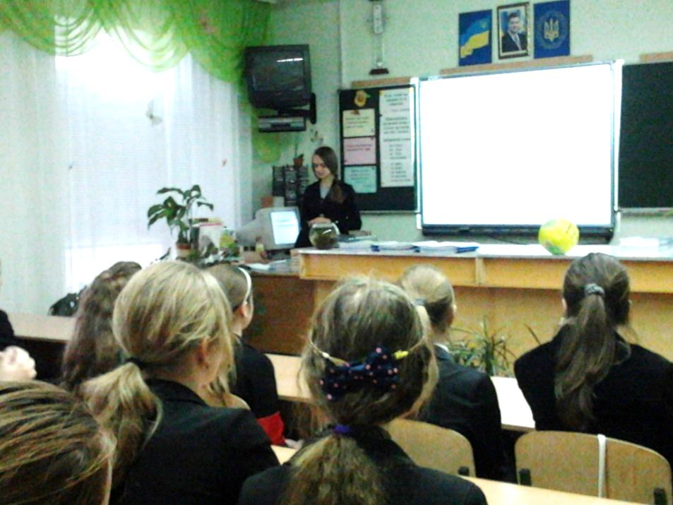
Тренінг «Профілактика тютюнокуріння»

Slide 27
Спортивне свято 9-А класу
«Спортивними родинами багата Україна»

Slide 28
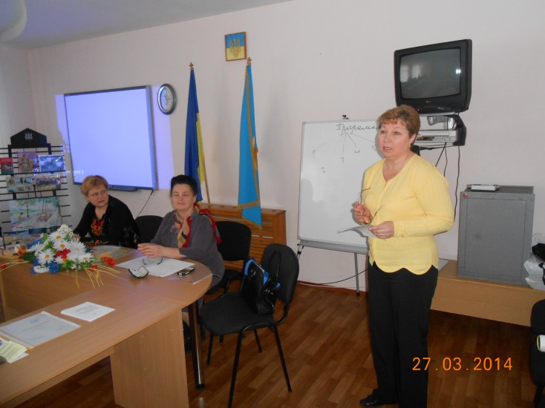
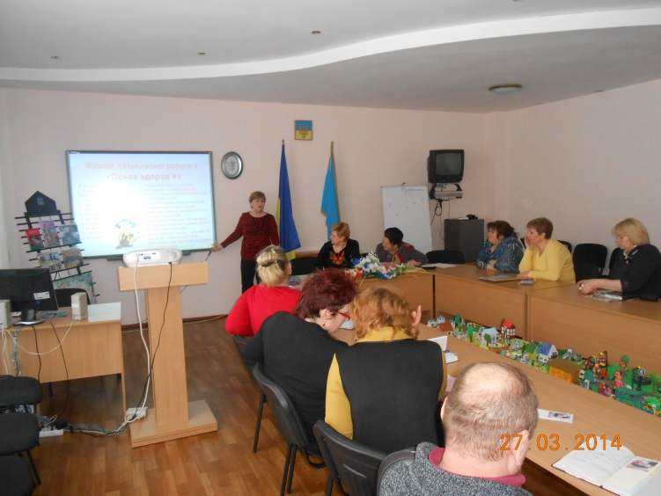
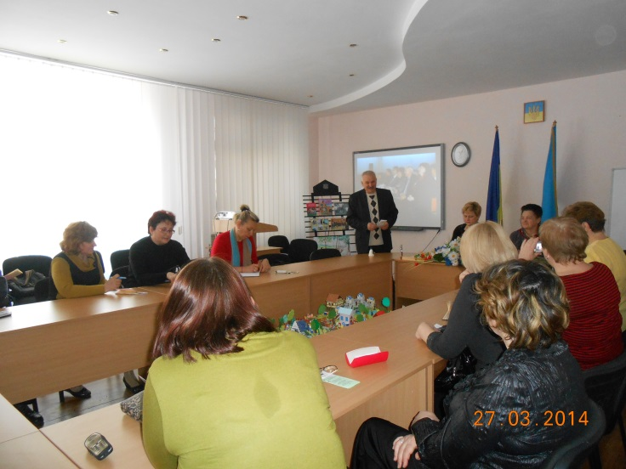
Семінар – практикум вчителів основ здоров’я Деснянського району “Здоров`язберігаючі технології в навчально-виховному процесі школи”

Slide 29
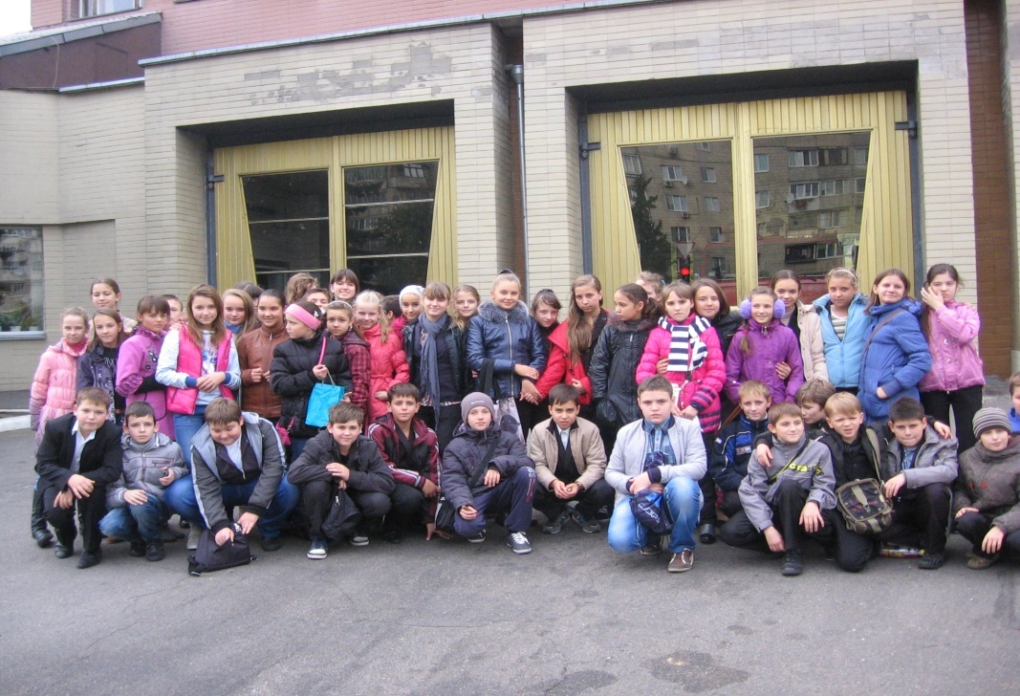
Екскурсія до пожежної частини

Slide 30
Показники успішності превентивної освіти
рівень загальної вихованості учнів школи;
рівень самооцінки учнів;
орієнтація на здоровий спосіб життя, дотримання його норм в повсякденні;
практична відсутність сформованих шкідливих звичок у дітей;
два учні, які знаходяться на внутрішньошкільному обліку;
немає пропусків занять учнями без поважних причин.

